Slide 1
Mesterséges intelligencia
5

Slide 2
Megoldáskereső algoritmusok osztályozása
Visszavonható-e műveletvégzés?
Nem módosítható keresők
Módosítható keresők
Műveletvégzés hatása nem vonható vissza.
Egyszerű adatbázis.
Műveletvégzés hatása visszavonható.
Összetettebb adatbázis.
  visszalépéses kereső
  keresőfával kereső

Slide 3
Keresőfával kereső
Adatbázis: az állapottér-gráf bejárt részét feszítő fa
  zárt csúcs = közbenső csúcs
  nyílt csúcs = levél
Műveletek:
  kiterjesztés: nyílt csúcs összes gyermekének előállítása

Slide 4
Keresőfával kereső
Vezérlő:
  Inicializálás: start-csúcs az adatbázisba, nyílt csúcsként
  Van-e nyílt csúcs?
    Ha nincs ⇒ kilépés
    Ha van ⇒ válasszunk nyílt csúcsot (cs)
  Tesztelés: cs állapota (a) célállapot-e?
    Ha igen ⇒ kilépés



Slide 5
Keresőfával kereső
Vezérlő:
  cs kiterjesztése:
    Az a-ra alkalmazható összes operátorra (o):
    o(a) hozzáfűzése az adatbázishoz
    cs gyermekeként
    nyílt csúcsként
  cs zárt csúccsá minősítése
  Vissza a 2-re

Slide 6
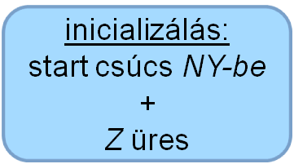
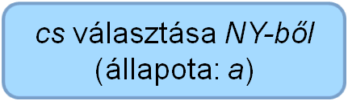
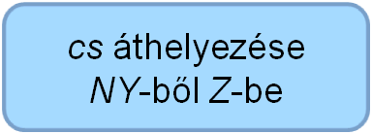
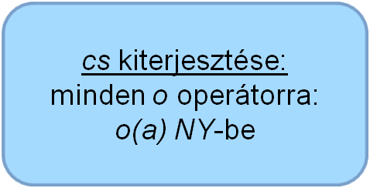
Keresőfával kereső
NY
üres-e?

i
n

a tesztelése
i
n

Slide 7
Keresőfával kereső tulajdonságai
Teljesség:
  Ha van megoldás, akkor véges állapottér gráfban megtalálja.
  Ha nincs megoldás, akkor véges állapottér gráfban felismeri.
Optimalitás: nem garantálja az optimális megoldás megtalálását.
A tesztelés előrehozható.

Slide 8
Keresőfával kereső kör- és hurokfigyeléssel
Az új csúcsok keresése az adatbázisban (NY-ben és Z-ben)
⇓
körök és hurkok eliminálása
Az új csúcs keresése a cs ágán
⇓
körök eliminálása
Ha az állapottér-gráf nem tartalmaz kört (és hurkot), a zárt csúcsok törölhetők.

Slide 9
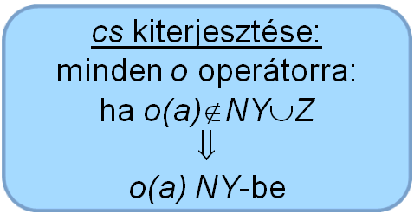
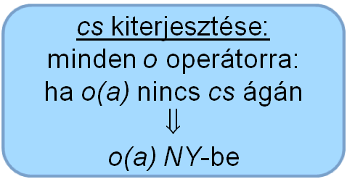
Keresőfával kereső
NY
üres-e?

i
n

a tesztelése
i
n

Slide 10
Konkrét keresőfával keresők
A keresőfával keresők a következőben térnek el:
MELYIK NYÍLT CSÚCSOT VÁLASZTJÁK KITERJESZTÉSRE?

Slide 11
Szélességi kereső
A legkisebb mélységi számú nyílt csúcsot választja kiterjesztésre.
Csúcs mélységi száma:
  S start-csúcs: g(S)=0
  n gyermeke m: g(m)=g(n)+1

Slide 12
Szélességi kereső tulajdonságai
Teljesség:
  Ha van megoldás, akkor tetszőleges állapottér gráfban megtalálja.
  Ha nincs megoldás, akkor véges állapottér gráfban felismeri.
Optimalitás: GARANTÁLJA az optimális megoldás megtalálását!
A tesztelés előrehozható.

Slide 13
Mélységi kereső
A legnagyobb mélységi számú nyílt csúcsot választja kiterjesztésre.
Teljesség:
  Ha van megoldás, akkor véges állapottér gráfban megtalálja.
  Ha nincs megoldás, akkor véges állapottér gráfban felismeri.
Optimalitás: nem garantálja az optimális megoldás megtalálását.
A tesztelés előrehozható.

Slide 14
Szélességi vs. Mélységi kereső
Szélességi keresőt válasszunk:
  ha az optimális megoldást akarjuk megkeresni
  ha tudjuk, hogy van megoldás, és nem akarunk körfigyelést alkalmazni
Mélységi keresőt válasszunk:
  ha csak egy megoldás előállítása a cél
  sok megoldás van (célcsúcsok sűrűn állnak)

Slide 15
Backtrack vs. Mélységi kereső
Mélységi kereső esetén a hurokfigyelés lehetséges.

Slide 16
Adatszerkezettel kapcsolatos kérdések
Milyen adatszerkezet a csúcsoknak?
  Fát hogyan implementáljuk?
  Megoldás visszafejtése hogyan?
  Mélységi szám?
Milyen adatszerkezet a nyílt és zárt csúcsok nyilvántartására?
  A csúcsokban?
  Két lista? Rendezett?

Slide 17
Adatszerkezettel kapcsolatos kérdések
Milyen adatszerkezet a nyílt csúcsok nyilvántartására?
  Szélességi kereső: sor
  Mélységi kereső: verem
Nyílt és zárt csúcsok egy listában?
  nincs adatmozgatás

